Slide 1
北京冬奥会及冬残奥会MaaS智慧出行服务保障关键技术研发及试点示范项目

Slide 2
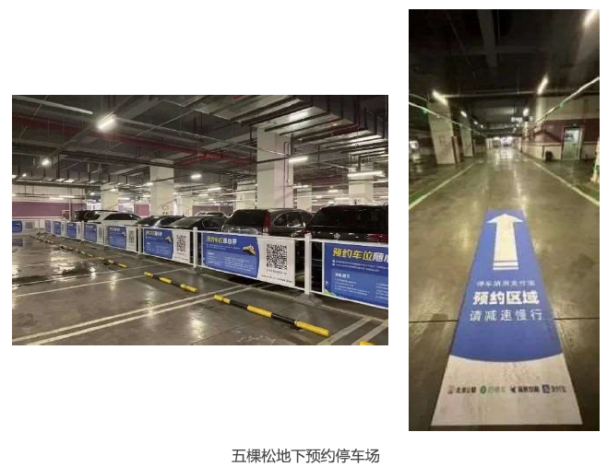
项目介绍
本项目通过开展冬奥MaaS试点方案设计与应用场景搭建，面向：
冬奥会的城市交通出行服务关键技术研发
交通数据专区原型系统开发应用
冬奥MaaS智慧出行综合服务功能研发与示范应用
冬奥MaaS试点实施效果评估
等方面研究，重点解决冬奥期间由于出行具有跨城市、跨区域、规模大、分布散、方式多、换乘多等特点，信息不透明、不对称将增加各群体的等待时间与转换难度，降低出行体验等问题。
地点：北京市
业主/执行单位：北京市交通委员会科技处
关键词：智能交通；冬奥会Mass试点；信息化
完成时间：2022年12月

Slide 3
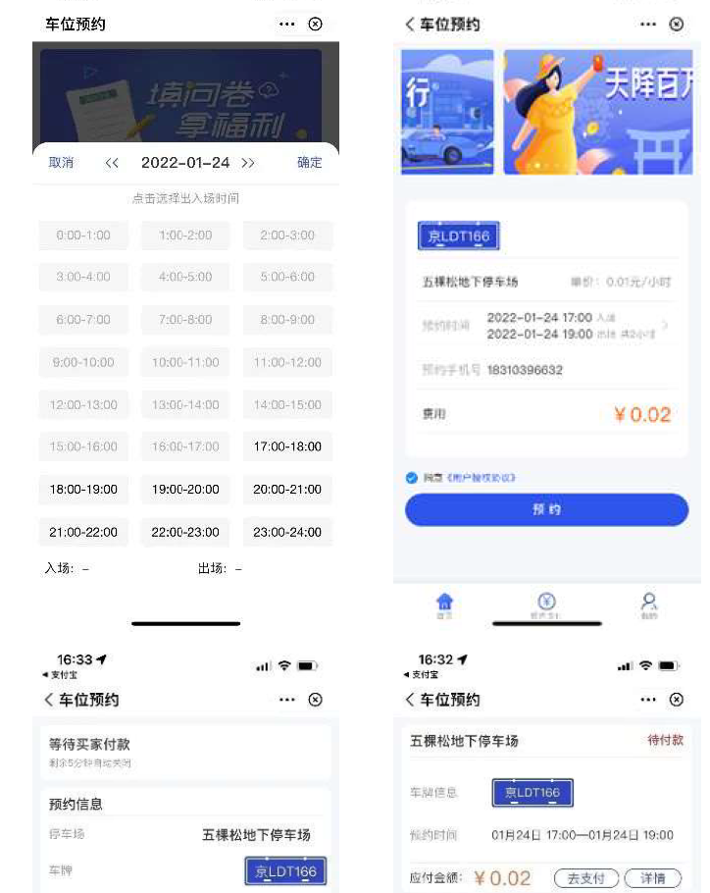
项目应用情况
在冬奥会开幕前，北京交通发展研究院助力北京MaaS平台在冬奥场馆五棵松体育馆周边的“五棵松地下停车场”上线了停车预约试点功能，这是北京在预约停车领域的首次尝试。停车预约试点进一步培养了出行者预约习惯，为预约理念的大范围推广奠定基础。
此外，北京MaaS平台在冬奥前夕上线了北京市区冬奥赛事场馆周边105个停车场动态信息查询功能，公众如要前往场馆周边目的地，即可提前查询周边停车场位置、价格、停车位饱和状态等信息，真正实现让“停车”变得简单。

Slide 4
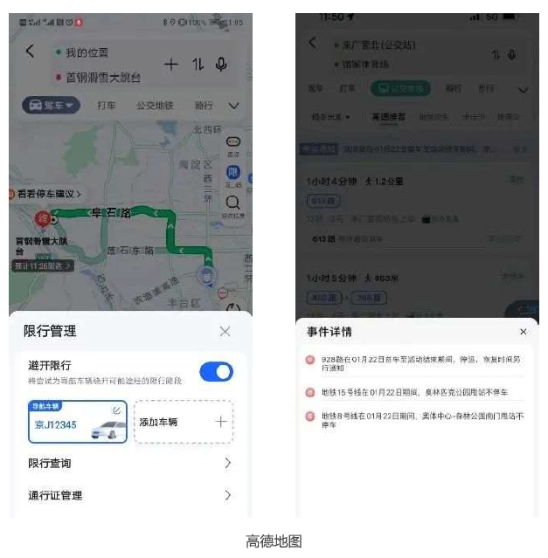
项目应用情况
冬奥期间，北京交通发展研究院积极构建数据资源对接渠道，夯实信息发布的数据基础，推动北京MaaS平台上线综合信息发布功能，让公众在出行时可及时获取相关信息，方便公众及时避开限行路段和甩站、绕行线路。公众使用高德地图或百度地图进行出行规划时即可同时查询到相关车次和道路的管控情况。

Slide 5
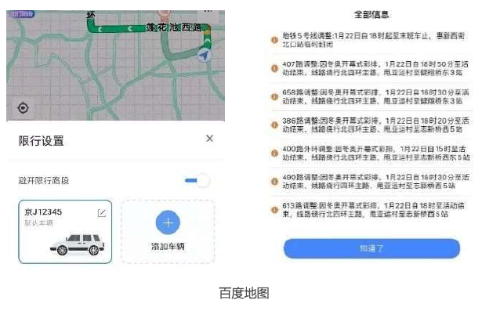
项目应用情况
冬奥期间，将分阶段启用奥林匹克专用车道，保障涉奥车辆优先通行。为尽量减少冬奥专用道对社会车辆出行的影响、避免驾车用户误入冬奥专用道，在我院支持下，北京MaaS平台上线冬奥专用道导航功能，帮助驾车用户在设有冬奥专用道的路段顺利通行，确保冬奥交通与社会交通平稳有序，实现冬奥交通保障的信息化、智能化。

Slide 6
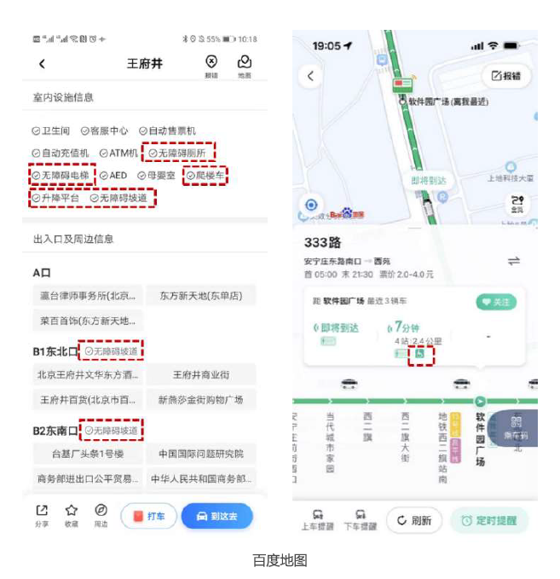
项目应用情况
为服务更多残疾人、老年人等出行不便的人群，创造更公平的出行环境，北京交通发展研究院多次组织座谈会并开展调研，充分了解残疾人等弱势群体的出行需求，在冬残奥会召开前，推动北京MaaS平台上线无障碍出行服务。

Slide 7
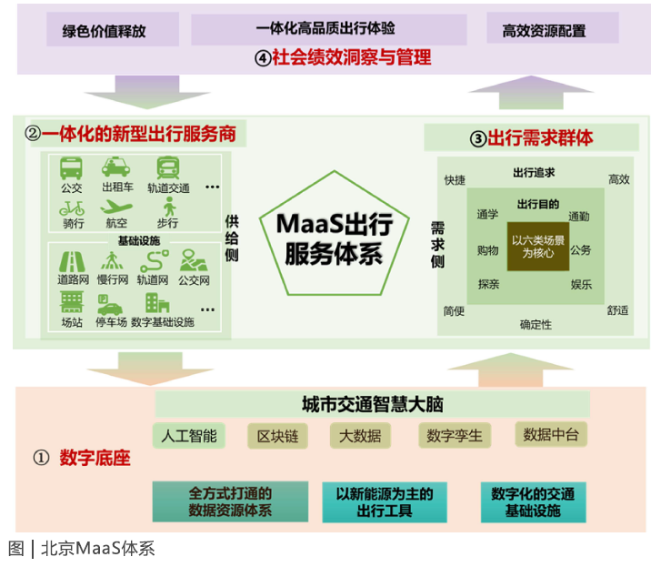
项目创新点
创新点：
1、精确刻画冬奥期间出行需求与出行需求。
2、多种数据处理模型，实现将多源异构大数据应用于冬奥会多类出行场景的出行信服务
3、建立交通出行数据专区，搭建出行数据共享、聚合、处理、应用模型开发的统一环境。
4、通过研发与应用特色出行示范功能，为冬奥及后冬奥时代8类出行群体提供综合出行服务平台

